Slide 1
Laulajien äänityypit

Slide 2
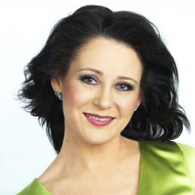
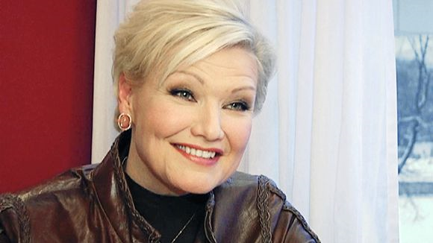
A. Naiset
Sopraano = korkea naisääni
Mezzosopraano = keskikorkea naisääni
Altto = matala naisääni
Karita Mattila, sopraano
Monica Groop, mezzosopraano

Slide 3

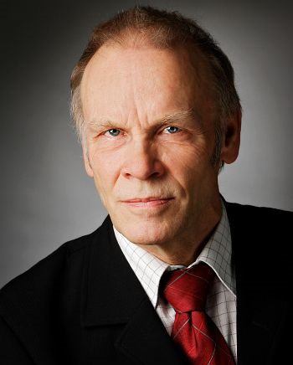
B. Miehet
Tenori = korkea miesääni
Baritoni = keskikorkea miesääni
Basso = matala miesääni
Jorma Hynninen,
baritoni
Matti Salminen, basso

